Slide 1
El fortalecimiento del profesorado de Bachillerato Francisco López Rupérez
LVI Asamblea de AESECE
Toledo, 15 de abril de 2016

Slide 2
1. INTRODUCCIÓN: EDUCACIÓN LIBERAL Y ENSEÑANZAS DE BACHILLERATO
Sobre el concepto de educación liberal
“La educación liberal es una educación en la cultura o hacia la cultura en tanto que
cultivo del intelecto y mejora de sus facultades” (Le0 Strauss)
El enfoque humanista de la educación liberal
Las enseñanzas del Bachillerato y la educación liberal
“Uno es de donde hizo el Bachillerato” (Max Aub)
“¿Qué es un hombre sino una madre y un bachillerato”? (Fabián Estapé)
La necesidad de un bachillerato sólido. El ejemplo de la vieja Europa
Avance
El profesorado como factor crucial de calidad
La selección y la formación inicial. El modelo MIR
El desarrollo profesional. El segundo pilar del fortalecimiento
Una visión integrada
A modo de conclusión

Slide 3
2. EL PROFESORADO COMO FACTOR CRUCIAL DE CALIDAD
Por una buena definición de las prioridades
El caso de las políticas educativas. Algunas evidencias empíricas
El impacto de las políticas y el Principio de Pareto

Slide 4
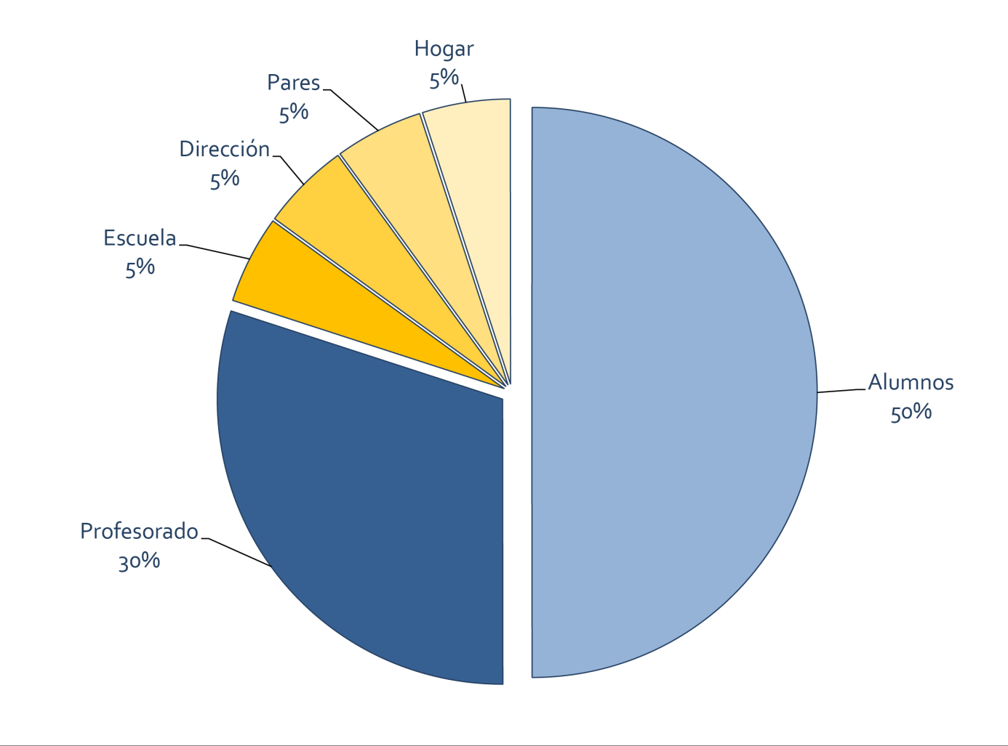
El impacto de las políticas y el Principio de Pareto
La fuerza de la relación entre diferentes factores educativos y los resultados de los alumnos
Fuente: HATTIE, J. (2003). «Teachers Make a Difference: What is the research evidence?» Australian Council for Educational Research Annual Conference on: Building Teacher Quality.

Slide 5
2. UN DESAFÍO CRUCIAL PARA LA EDUCACIÓN DEL SIGLO XXI
Por una buena definición de las prioridades
El caso de las políticas educativas. Algunas evidencias empíricas
El impacto de las políticas y el Principio de Pareto
La evidencia empírica y el diagrama de Pareto

Slide 6
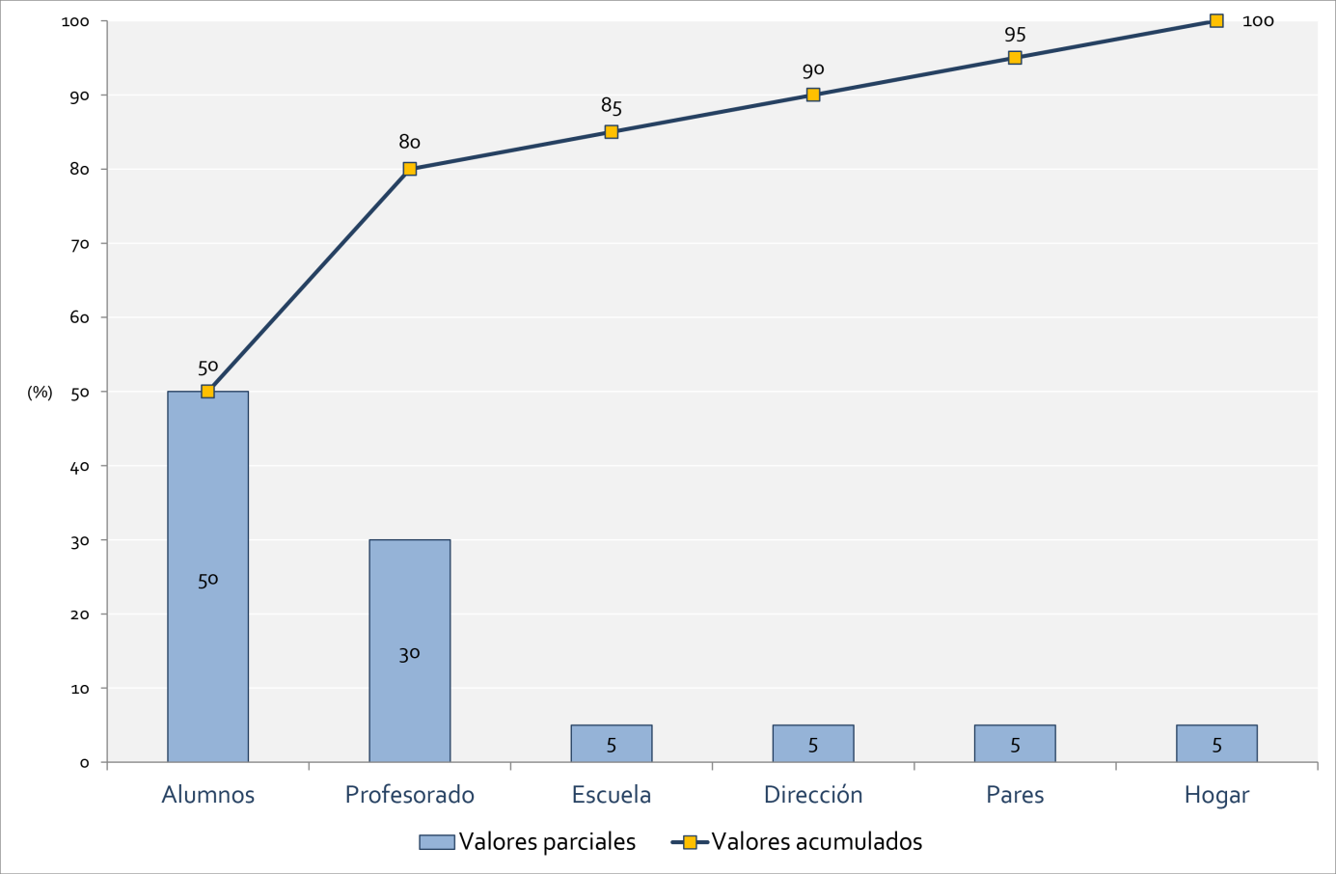
La evidencia empírica y el diagrama de Pareto
Diagrama de Pareto para los factores que, según el estudio de J. Hattie, más intensamente se correlacionan con los resultados escolares
Fuente: Elaboración propia a partir de los datos de Hattie, J. (2003).

Slide 7
2. UN DESAFÍO CRUCIAL PARA LA EDUCACIÓN DEL SIGLO XXI
Por una buena definición de las prioridades
El caso de las políticas educativas. Algunas evidencias empíricas
El impacto de las políticas y el Principio de Pareto
La evidencia empírica y el diagrama de Pareto
La evidencia empírica y una ley del inverso de la distancia

Slide 8
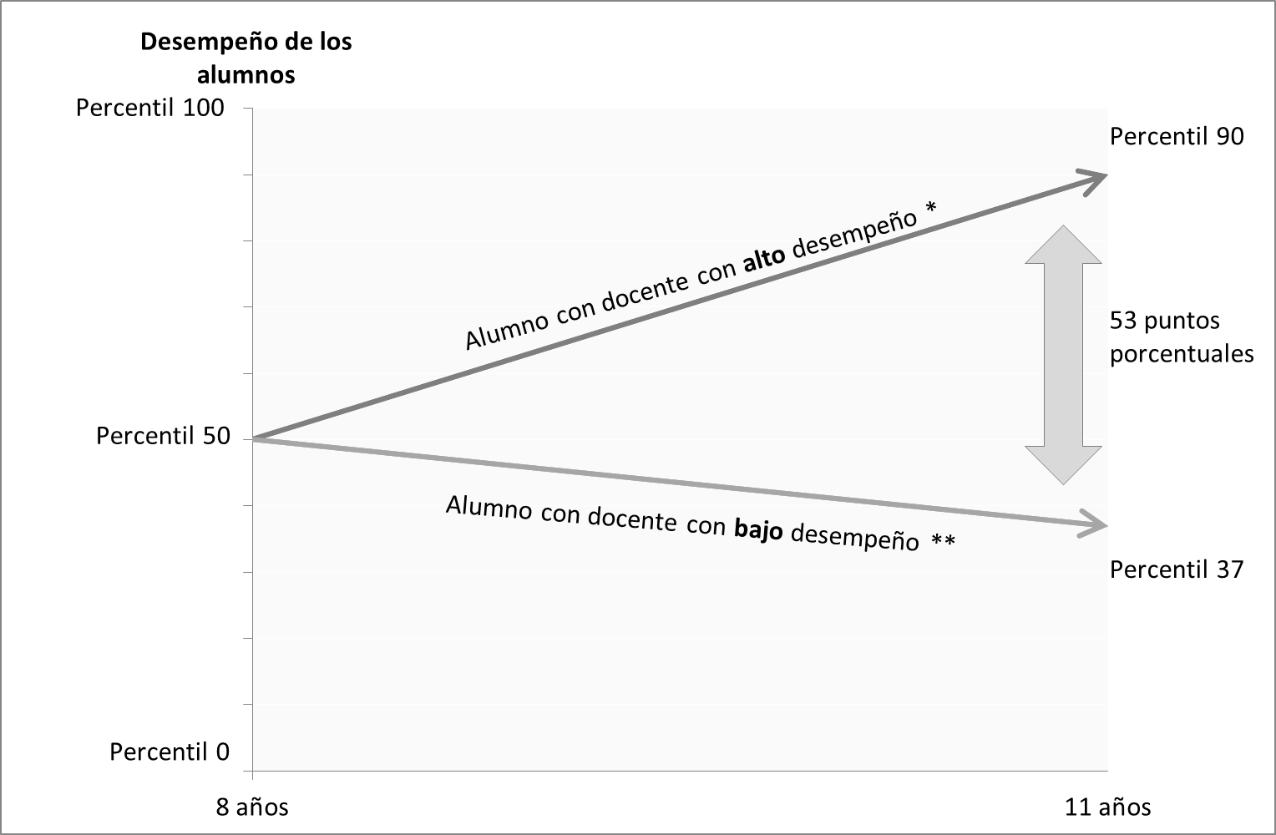
La evidencia empírica y una ley del inverso de la distancia
El impacto de la calidad del profesor sobre los niveles de rendimiento de los alumnos
* En el 20 % superior; ** en el 20 % inferior.
Fuente: Sanders & Rivers. “Cumulative and Residual Effects of Teachers on Future Student Academic Achievement”, McKinsey.

Slide 9
2. UN DESAFÍO CRUCIAL PARA LA EDUCACIÓN DEL SIGLO XXI
Por una buena definición de las prioridades
El caso de las políticas educativas. Algunas evidencias empíricas
Nivel de desarrollo y jerarquía de prioridades

Slide 10
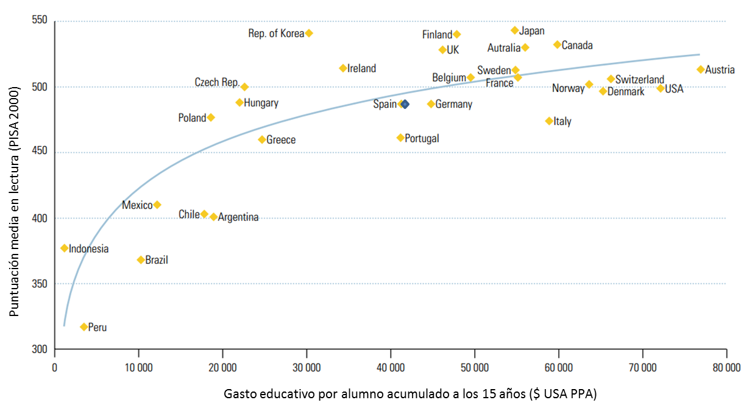
Nivel de desarrollo y jerarquía de prioridades
La variación del impacto de las políticas de gasto
Fuente: UNESCO (2004). Education for All. The Quality Imperative. EFA Global Monitoring Report 2005. < unesdoc.unesco.org/images/0013/001373/137333e.pdf >.

Slide 11
Diferentes políticas prioritarias de los sistemas educativos
Camino de mejora
 | De pobre a aceptable 440 < PISA < 480 | De aceptable a bueno 480 < PISA <520 | De bueno a muy bueno 520 < PISA <560 | De muy bueno a excelente PISA > 560
Tema principal | Alcanzar las bases mínimas de lectura y escritura | Poner las bases para el progreso | Formar a los profesionales | Mejorar a través de los compañeros y de la innovación
Áreas de intervención específicas | Proporcionar motivación y bases para profesores de bajas habilidades Situar a todos los colegios al mismo nivel Mejorar el índice de escolarización | Cimentar la responsabilidad Cimentar las bases financieras y organizativas Cimentar el método pedagógico | Mejorar la calidad de los nuevos profesores y directores Mejorar la calidad de los profesores y directores existentes Autonomía de los colegios en la toma de decisiones | Fomentar el aprendizaje a través de los compañeros para profesores y directores Crear mecanismos adicionales de soporte a los profesionales Sistema subvencionado de experimentación e innovación a través de los colegios
Áreas de intervención comunes | Revisión de currículo y estándares Revisión de los sistemas de remuneración Capacitación de profesores y directores, frecuentemente a través de entrenamiento en cascada Evaluación del aprendizaje de los estudiantes Utilización de los datos sobre los estudiantes para guiar las acciones Elaboración de documentos sobre políticas y leyes educativas
Fuente: How the world’s most improved school systems keep getting better. McKinsey & Company (2010).

Slide 12
2. UN DESAFÍO CRUCIAL PARA LA EDUCACIÓN DEL SIGLO XXI
Por una buena definición de las prioridades
El caso de las políticas educativas. Algunas evidencias empíricas
Nivel de desarrollo y jerarquía de prioridades
Las competencias clave del profesorado del siglo xxi

Slide 13
Las competencias clave del profesorado del siglo xxi
Valores de inclusión social y capacidad de desarrollo del potencial de cada alumno.
Conocimientos sobre la evolución de la persona y confianza en sí mismo al relacionarse con otros.
Trabajar con los alumnos como personas y apoyarles en su desarrollo como miembros activos de la sociedad.
Incrementar la inteligencia colectiva de los alumnos y colaborar con los colegas para mejorar su propia práctica docente.
Trabajar con los otros
Acceder, analizar, comprobar, reflexionar y transmitir el conocimiento usando las tecnologías.
Trabajar con diferentes formas de conocimiento.
Elaborar y gestionar entornos de aprendizaje con libertad intelectual para emplearlos al servicio de la educación.
Aprender de su propia experiencia y dominar una amplia gama de estrategias de enseñanza y aprendizaje.
Trabajar con la información, el conocimiento y las tecnologías
Preparar al alumnado para ser ciudadanos europeos responsables.
Promover en los alumnos un equilibrio entre el respeto a la diversidad y la preservación de valores comunes.
Comprender los factores de exclusión y de cohesión social y los principios éticos de la sociedad del conocimiento.
Trabajar eficazmente con la comunidad local y con los diferentes actores de la educación.
Trabajar con y en la sociedad
Fuente: Elaboración propia, a partir del documento «Common European Principles for Teacher Competences and Qualifications». European Commission. Directorate-General for Education and Culture.

Slide 14
2. UN DESAFÍO CRUCIAL PARA LA EDUCACIÓN DEL SIGLO XXI
Por una buena definición de las prioridades
El caso de las políticas educativas. Algunas evidencias empíricas
Nivel de desarrollo y jerarquía de prioridades
Las competencias del profesorado del siglo xxi
Las políticas centradas en el profesorado en las agendas de los organismos internacionales
La OCDE toma la delantera (2005): «El profesorado importa: Atraer, desarrollar y retener a profesores eficaces»
El estudio de McKinsey (2007): «¿Cómo los mejores sistemas educativos del mundo lo lograron?»
La Unión Europea asume los avances: La estrategia ET2020 de la Unión Europea (2009)
El Banco Mundial se centra en el apoyo de las políticas (2011): Iniciativa SABER (Systems Approach for Better Education Results)
La OEI entra en escena (2013): «Proyecto de desarrollo profesional del docente»

Slide 15
3. LA SELECCIÓN Y LA FORMACIÓN INICIAL. EL MODELO “MIR”
Los elementos clave del MIR sanitario
Una selección previa y centralizada
Las unidades docentes
Los órganos docentes
El papel central de la evaluación
La transposición del modelo MIR al ámbito docente
La selección ha de preceder a la formación
Ha de configurarse en enseñanzas de postgrado
Ha de ser “universal”
Ha de poseer un carácter nacional
Ha de perseguir la excelencia
Ha de concebir la docencia como una profesión robusta

Slide 16
3. LA SELECCIÓN Y LA FORMACIÓN INICIAL. EL MODELO “MIR”
Los elementos clave del MIR sanitario
La transposición del modelo MIR al ámbito docente
El MIR educativo como instrumento de fortalecimiento del profesorado
La consolidación de una base profesional de conocimiento experto y de una comunidad de prácticas

Slide 17
Consolidación de una base de conocimiento y de una comunidad de prácticas
Consolidación de los tutores de formación según el modelo MIR
1
2
4
Consolidación de la «base de conocimiento» profesional
2
3
Fortalecimiento de la profesión docente
4
Investigación sobre la práctica
5
Formación en investigación sobre la práctica según el modelo MIR
1
3
5
Implicación de cada generación de profesionales en la formación de la siguiente
6
Consolidación de una «comunidad de prácticas»
7
6
7

Slide 18
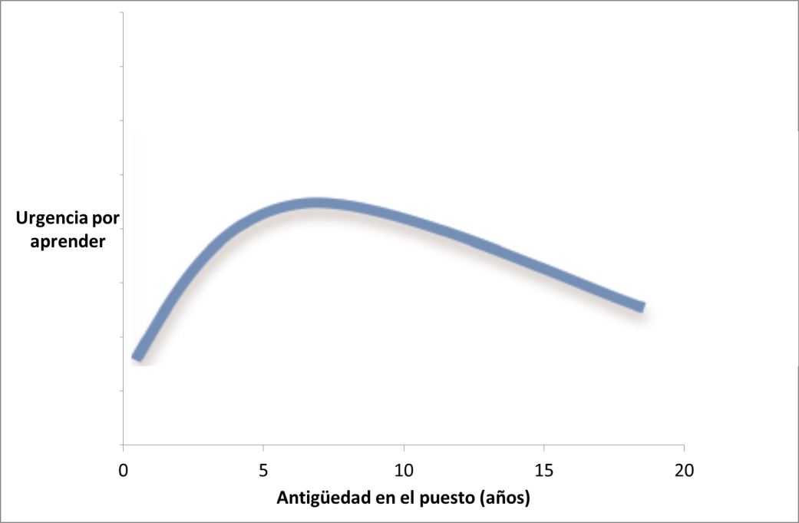
4. EL DESARROLLO PROFESIONAL. EL SEGUNDO PILAR DEL FORTALECIMIENTO
La necesidad de una gestión moderna del talento docente
Evolución de la urgencia por aprender con la antigüedad en el puesto
Fuente: MAC BEATH, J. (2012). Future of Teaching Profession.

Slide 19
4. EL DESARROLLO PROFESIONAL. EL SEGUNDO PILAR DEL FORTALECIMIENTO
La necesidad de una gestión moderna del talento docente
El Plan de carrera: una herramienta post-burocrática de gestión del talento docente
Esquema simplificado del Plan de carrera para una trayectoria hipotética de un docente de educación secundaria
Tramo o grado | 1.º | 2.º | 3.º | 4.º | 5.º
Duración (años) | 5 | 5 | 5 | 5 | 5
Destino | IES* | IES | IES | IES | IES
Función | Profesor | Jefe de estudios | Director | Director | Inspector de educación
Formación | Actualización docente Dirección | Actualización docente Dirección | Dirección Actualización docente | Supervisión Gestión | Supervisión Gestión
Evaluación | Bienal De promoción | Bienal De promoción | Bienal De promoción | Bienal De promoción | De promoción
*IES (Instituto de Educación Secundaria)
Fuente: LÓPEZ RUPÉREZ F.( 2014). Fortalecer la profesión docente. Un desafío crucial . Narcea Ediciones.Madrid

Slide 20
El plan de carrera profesional
Fortalecimiento de la profesión docente
12
8
3
8
Evaluación
9
Formación permanente
10
10
Plan de carrera
11
9
11
Promoción
12
Incentivos
3

Slide 21
5. UNA VISIÓN INTEGRADA
Consolidación de los tutores de formación según el modelo MIR.
Consolidación de la «base de conocimiento» profesional.
Fortalecimiento de la profesión docente.
Investigación sobre la práctica.
Formación en investigación sobre la práctica según el modelo MIR.
Implicación de cada generación de profesionales en la formación de la siguiente.
Consolidación de una «comunidad de prácticas».
Evaluación.
Formación permanente.
Plan de carrera.
Promoción.
Incentivos.
8
12
10
9
11
3
5
6
4
3
7
2
1

Slide 22
6. A MODO DE CONCLUSIÓN
El por qué, el qué y el cómo del fortalecimiento del profesorado de Bachillerato
La oportunidad del pacto educativo
¿Un pretexto para la esperanza?

Slide 23
El fortalecimiento del profesorado de Bachillerato Francisco López Rupérez ¡¡GRACIAS!!
LVI Asamblea de AESECE
Toledo, 15 de abril de 2016

